Slide 1
Muğla Sıtkı Koçman Üniversitesi Fethiye Ali Sıtkı Mefharet Koçman Meslek Yüksekokulu
MESLEK STAJI
Meslek Stajını Kamuda ve Özel Sektörde (yüz yüze) Yapmayı Planlayan Tüm Bölüm Öğrencileri
*Dilekçe
*Staj Başvuru Formu
*Sosyal Güvenlik Dilekçesi
04 HAZİRAN 2021 tarihine kadar stajdan sorumlu öğretim elamanının mail adresine ulaştırmaları gerekmektedir.

Slide 2
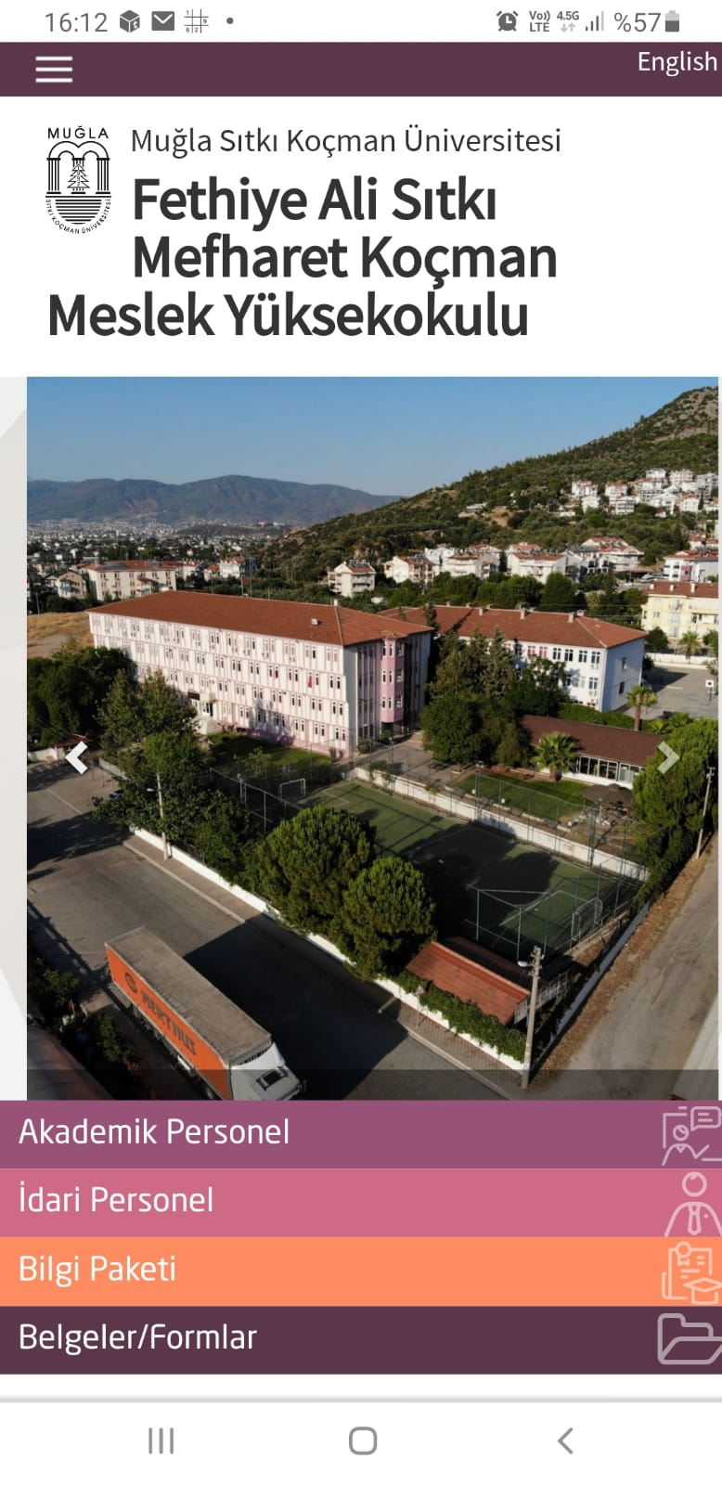
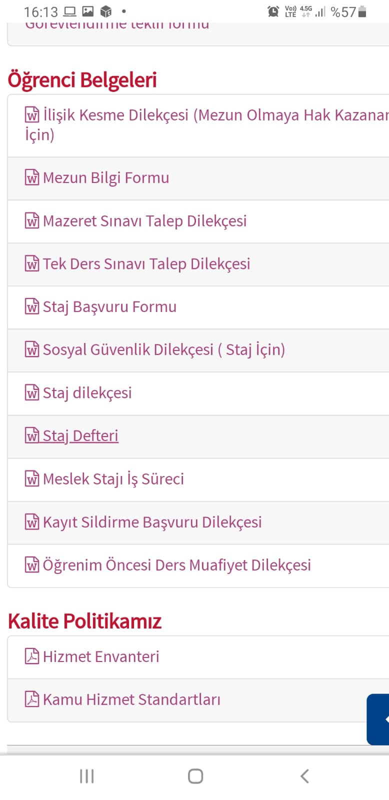

Slide 3
ÖRNEKTİR

Slide 4
ÖRNEKTİR

Slide 5
ÖRNEKTİR

Slide 6
ÖRNEKTİR

Slide 7
…………………………MESLEK YÜKSEKOKULU
STAJ VE EĞİTİM UYGULAMA KURULU
STAJ DEĞERLENDİRME SONUCU
Yüksekokulumuz……….………..…………..Programı……………… Numaralı,Öğrencisi ..……….….............…………………. 20...-20... Eğitim Öğretim Yılında, …………. iş günü Endüstri Stajı Yapmış ve Bu Staj, olarak yüksekokulumuz Staj ve Uygulama Kurulunun …/…/20… tarihli kararı ile ……. iş günü olarak kabul/ret edilmiştir.
ÖRNEKTİR
Meslek Yüksekokulu
Okul-Sanayi Koordinatörü

Slide 8
(Denetçi Öğretim Elemanı Tarafından Doldurulacaktır)
Özellikler | Değerlendirme
 | Çok İyi (100-85) | İyi (84-65) | Orta (64-40) | Geçer (39-30) | Olumsuz (29-0)
İşe İlgi
İşin Tanımlanması
Alet Techizat KullanmaYeteneği
Algılama Gücü
Sorumluluk Duygusu
Çalışma Hızı
Uygun ve Yeteri Kadar Malz.Kul. Bec.
Zaman/Verimli Kul.
Problem Çözebilme Yeteneği
İletişim Kurma
Kurallara Uyma
Genel Değerlendirme
(*) Değerlendirme Kısmını; çok iyi (A) , iyi (B) , Orta (C) , Zayıf (D) , Olumsuz (E) şeklinde kodlayınız
ÖRNEKTİR

Slide 9
(Staj veren işyeri tarafından doldurulacaktır.)
Öğrencinin İşyerinin
Adı-Soyadı : Adı :
Numarası : Adresi :
Staj Dalı : Tel No :
Staj Süresi : E-Posta :
Staj Başlama Tarihi : Faks No :
Staj Bitim Tarihi :
İş yeri staj koordinatörü Eğitici personel
Adı-Soyadı : Adı-Soyadı :
:
Özellikler | Değerlendirme
 | Çok İyi (100-85) | İyi (84-65) | Orta (64-40) | Geçer (39-30) | Olumsuz (29-0)
İşe İlgi
İşin Tanımlanması
Alet Techizat KullanmaYeteneği
Algılama Gücü
Sorumluluk Duygusu
Çalışma Hızı
Uygun ve Yeteri Kadar Malzeme Kullanma Bec.
Zaman/Verimli Kullanma
Problem Çözebilme Yeteneği
İletişim Kurma
Kurallara Uyma
Genel Değerlendirme
Grup Çalış.Yatkınlığı
Kendisini Geliş. İsteği
Sayın İşyeri Yetkilisi,
İşyerinizde staj ve endüstriye dayalı öğretim programı kapsamında süresini tamamlayan öğrencinin bilgi, beceri ve stajdan yararlanma derecesini ve ilişkileri ile davranışlarının niteliklerini belirleyebilmek için aşağıdaki tabloyu özenle doldurunuz.
Değerlendirme Tablosu İş yeri staj koordinatörü :
Adı Soyadı KAŞE :
İmza
ÖRNEKTİR

Slide 10
STAJ PROGRAMI
TRAINING PROGRAM
Defter No :......................................
Diary Book No
Öğrenci’nin
Student’s
Soyadı, Adı : .............................................................................
Surname, Name
Numarası : .............................................................................
Number
Öğrenim Yılı : .............................................................................
Training Year
Yapılan Pratik
Accomplishments
Fotoğraf
ÖRNEKTİR
Müessese ve Yeri Name & Place of Work | Kısım Department | İşe Başlama Tarihi Starting Date | İşi Bitirme Tarihi Completion Date | Çalışmadığı Gün Sayısı Nonworking Days | Çalıştığı Gün Sayısı Working Days
 |  | .../.../20… | .../.../20…
 |  | .../.../20… | .../.../20…
 |  | .../.../20… | .../.../20…
 |  | .../.../20… | .../.../20…
 |  | .../.../20… | .../.../20…
 |  | .../.../20… | .../.../20…

Slide 11
HAFTALIK İŞ DÖKÜMÜ
Weekly Work Accomplishments
…/…/20… tarihinden…/…/20… tarihine kadar bir haftalık çalışma
(From …/…/20… to …/…/20… Weekly Service)
Gün Days |  | Yapılan İşler Work Accomplished | Yaprak No Page No | Saat Hours
…/…/20… | Pazartesi Monday
…/…/20… | Salı Tuesday
…/…/20… | Çarşamba Wednesday
…/…/20… | Perşembe Thursday
…/…/20… | Cuma Friday
…/…/20… | Cumartesi Saturday
…/…/20… | Pazar* Sunday
*Pazar gününe ait satırı, haftalık tatilini pazar günü dışında kullanan stajyerler doldurabilir. |  |  | Toplam Total
ÖRNEKTİR
Öğrencinin imzası :
Çalıştığı İşyeri ve Kısım :.
Work Place
Kontrol Edenin ünvanı, Soyadı : ........................................................................................
Name of Controlling Superior
İmzası : ........................................................................................
Signature

Slide 12
Kısım Section |  |  |  |  |  |  |  |  | Yapılan İş Work Done |  |  |  |  |  |  |  |  |  |  |  |  |  |  |  |  |  |  |  | Tarih Date
 |  |  |  |  |  |  |  |  |  |  |  |  |  |  |  |  |  |  |  |  |  |  |  |  |  |  |  |  | …/…/20…
Eğitici personelin unvanı, adı soyadı Title, name and surname of trainer |  |  |  |  |  |  |  |  |  |  |  |  |  |  |  | Görevi Mission |  |  |  |  |  |  |  |  |  | Kaşe / İmza Common seal, signature
ÖRNEKTİR

Slide 13
MUĞLA SITKI KOÇMAN ÜNİVERSİTESİ
FETHİYE ALİ SITKI MEFHARET KOÇMAN MESLEK YÜKSEKOKULU
SATAJYER ÖĞRENCİ DEVAM TAKİP ÇİZELGESİ
Yukarıda kimliği yazılı öğrenci ………/…../20…. İle ………/……./20…. tarihleri arasında toplam………………….İşgünü staj çalışmasını yapmıştır
İŞ YERİ AMİRİ
(imza-Mühür)
ÖĞRENCİNİN ADI SOYADI:………………………………………………………………………………………………………………….. BÖLÜMÜ : ………………………………………………………………………………………………………………….. PROGRAMI: ………………………………………………………………………………………………………………….. SINIFI : ………………………………………………………………………………………………………………….. NUMARASI: …………………………………………………………………………………………………………………..
SIRA NO | STAJ TARİHLERİ | SIRA NO | STAJ TARİHLERİ
1 | …………../…………./20 | 21 | …………../…………./20
2 | …………../…………./20 | 22 | …………../…………./20
3 | …………../…………./20 | 23 | …………../…………./20
4 | …………../…………./20 | 24 | …………../…………./20
5 | …………../…………./20 | 25 | …………../…………./20
6 | …………../…………./20 | 26 | …………../…………./20
7 | …………../…………./20 | 27 | …………../…………./20
8 | …………../…………./20 | 28 | …………../…………./20
9 | …………../…………./20 | 29 | …………../…………./20
10 | …………../…………./20 | 30 | …………../…………./20
11 | …………../…………./20 | 31 | …………../…………./20
12 | …………../…………./20 | 32 | …………../…………./20
13 | …………../…………./20 | 33 | …………../…………./20
14 | …………../…………./20 | 34 | …………../…………./20
15 | …………../…………./20 | 35 | …………../…………./20
16 | …………../…………./20 | 36 | …………../…………./20
17 | …………../…………./20 | 37 | …………../…………./20
18 | …………../…………./20 | 38 | …………../…………./20
19 | …………../…………./20 | 39 | …………../…………./20
20 | …………../…………./20 | 40 | …………../…………./20
ÖRNEKTİR

Slide 14
Turizm ve Seyahat Hizmetleri Programı
TSH 1012 Meslek Stajı (40 iş günü)
28 Haziran 2021- 12Ağustos 2021
*1 EYLÜL 2021 tarihine kadar Staj Dosyası teslim edilmesi gerekmektedir.

Slide 15
Turizm Otel İşletmeciliği Programı
TOİ 1022 Meslek Stajı (40 iş günü)
28 Haziran 2021-12Ağustos 2021
1 Eylül 2021 tarihine kadar Staj Dosyası teslim edilmesi gerekmektedir.

Slide 16
Bitkisel ve Hayvansal Üretim Bölümü Organik Tarım-Seracılık Prog.
* İlk defa Meslek Stajı Yapacak Öğrenciler için (Staj 1 +Staj 2) (60 iş günü) :
28 Haziran 2021-24 Eylül 2021 (Kamu ,Tüzel )
28- Haziran 2021-11 Eylül 2021 (Özel Sektör)
*Staj 1 veya Staj 2 yapmayan öğrenciler için,
(30 iş günü) :
28 Haziran 2021-13Ağustos 2021 (Kamu ,Tüzel )
28 Haziran 2021- 07 Ağustos 2021 (özel sektör)
*30 EYLÜL 2021 tarihine kadar Staj Dosyası teslim edilmesi gerekmektedir.

Slide 17
Peyzaj ve Süs Bitkileri Bölümü
*İlk defa Meslek Stajı Yapacak Öğrenciler için
(Staj 1 +Staj 2) (60 iş günü) :
28 Haziran 2021-24 Eylül 2021 (Kamu ,Tüzel )
28- Haziran 2021-11 Eylül 2021 (Özel Sektör)
*Staj 1 veya Staj 2 yapmayan öğrenciler için,
(30 iş günü) :
28 Haziran 2021-13Ağustos 2021 (Kamu ,Tüzel )
28 Haziran 2021- 07 Ağustos 2021 (özel sektör)
*30 EYLÜL 2021 tarihine kadar Staj Dosyası teslim edilmesi gerekmektedir.

Slide 18
Muhasebe ve Vergi Uygulamaları Bölümü
MUH 1497/1498 Meslek Stajı (40 iş günü)
28 Haziran 2021-27Ağustos 2021(Kamu)
28 Haziran 2021-19 Ağustos 2021(Özel)
10 Eylül 2021 tarihine kadar Staj Dosyası teslim edilmesi gerekmektedir

Slide 19
Çevre Koruma Teknolojileri Bölümü
ÇEK 1497/1498 Meslek Stajı (40 iş günü)
28 Haziran 2021-27Ağustos 2021(Kamu)
28 Haziran 2021-19 Ağustos 2021(Özel)
10 EylüL 2021 tarihine kadar Staj Dosyası teslim edilmesi gerekmektedir.

Slide 20
MESLEK STAJ ÖDEV
Staj ödevleri bölüm staj komisyonları tarafından belirlenecek ve DYS üzerinden bildirilecektir.
Belirlenen tarihler arasında DYS üzerinden teslim edilen ödevler bölüm staj komisyonlarınca değerlendirilip OBS üzerinden ilan edilecektir.

